Slide 1
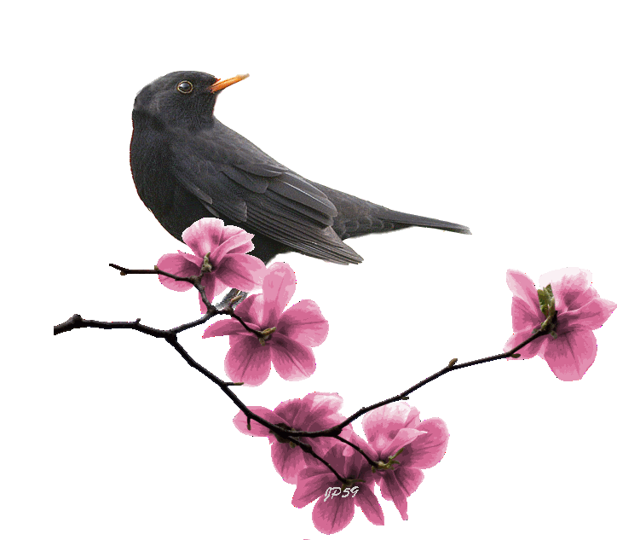
Птицы – наши друзья!
Птицы – часть природы нашей Родины. Мир птиц очень интересен и богат. Давайте познакомимся с видами птиц нашего края!
Птицы населяют все уголки нашей планеты. Ученые подсчитали, что на земном шаре сейчас обитают примерно 100 млрд. особей диких птиц, что в 20 раз больше чем людей.

Slide 2
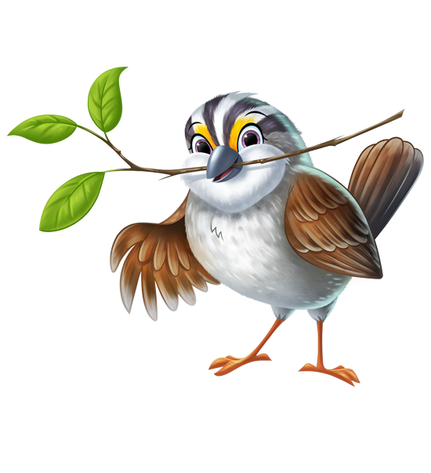
Чем же похожи все птички между собой?
Рассмотрите нашего друга-воробья и скажите.

Slide 3
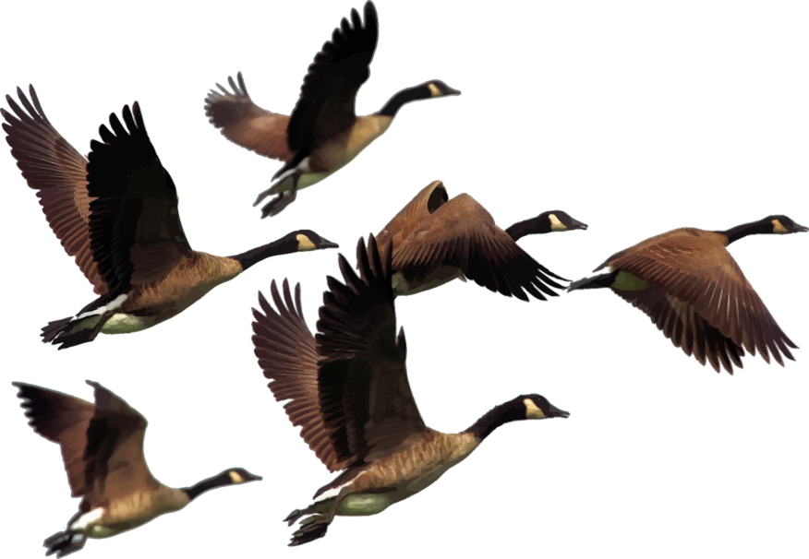
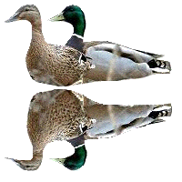
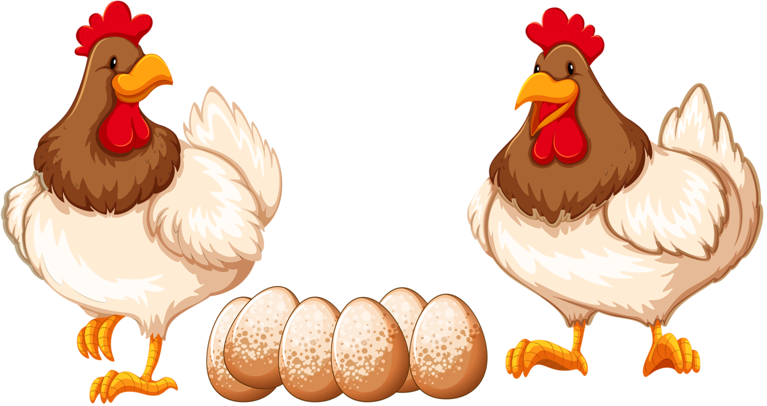
Птицы бывают дикие и домашние.
Каких вы знаете домашних птиц?
Какую пользу они приносят человеку?

Slide 4
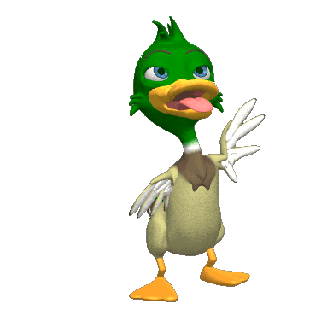
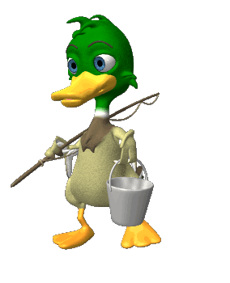
А теперь немного разомнемся
Вышли уточки на луг, Кря-кря-кря! (Шагаем.) Пролетел веселый жук, Ж-ж-ж! (Машем руками-крыльями.) Гуси шеи выгибают, Га-га-га! (Круговые вращения шеей.) Клювом перья расправляют. (Повороты туловища влево-вправо.) Ветер ветки раскачал? (Качаем поднятыми вверх руками.) Шарик тоже зарычал, Р-р-р! (Руки на поясе, наклонились вперед, смотрим перед собой.) Зашептал в воде камыш, Ш-ш-ш! (Подняли вверх руки, потянулись.) И опять настала тишь, Ш-ш-ш. (Присели.)

Slide 5
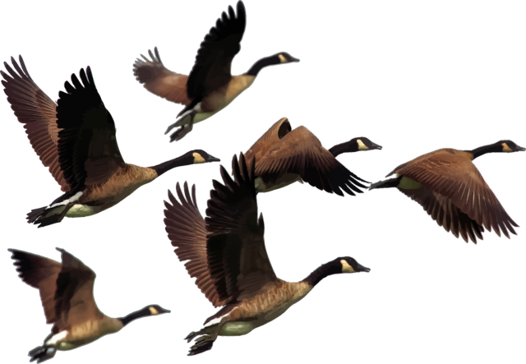
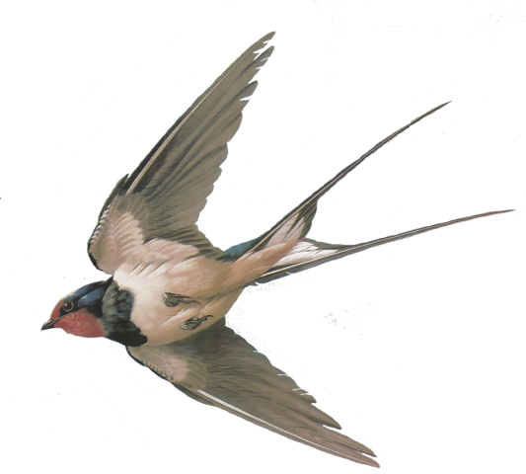
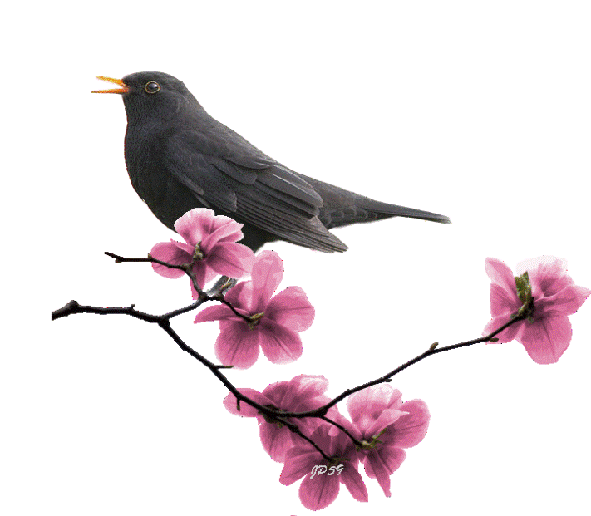
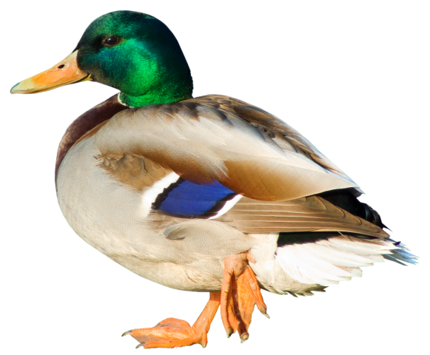
Кто такие зимующие и перелетные птицы?
Зимуют в районах гнездования
В дальние края не улетают
Улетают зимовать в теплые края

Slide 6
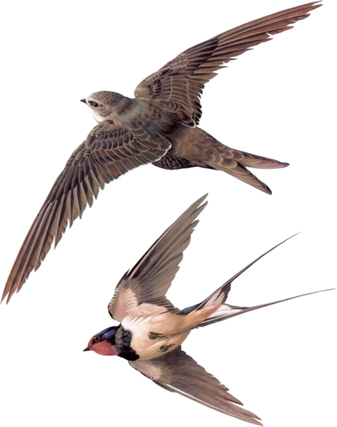
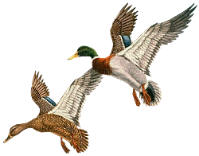
Направление на юг
Стрижи
Последние - гуси и утки
Ласточки

Slide 7
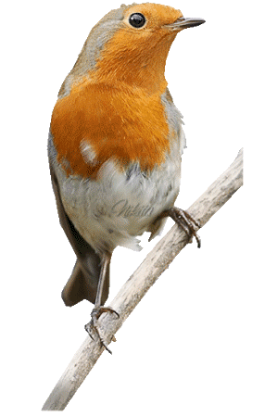
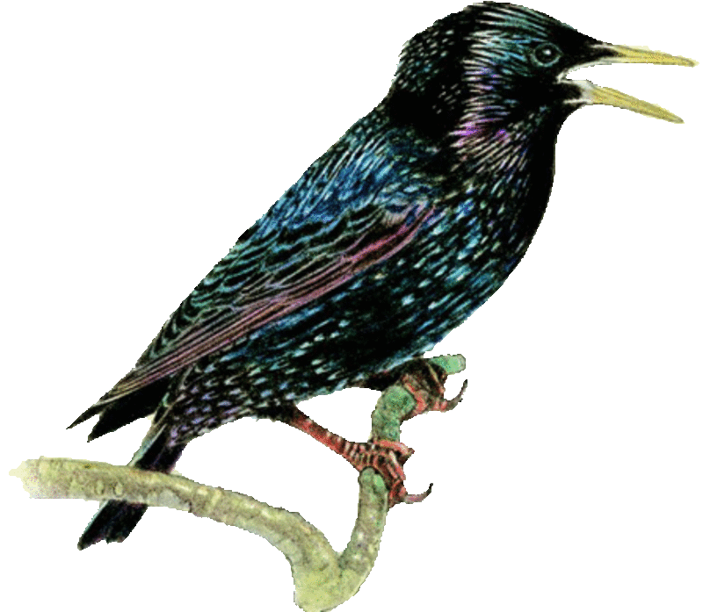
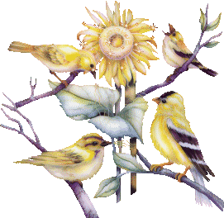
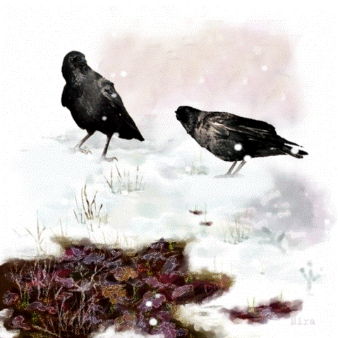
Порядок возвращения птиц с зимовок
Зяблики
Скворцы
Грачи
Жаворонки

Slide 8
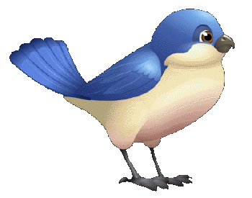
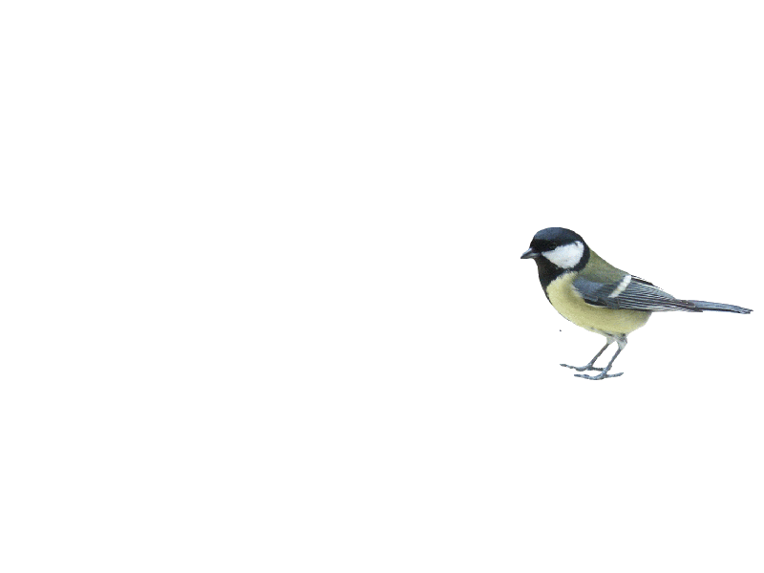
Давайте немного отдохнем
Скачет шустрая синица, (Прыжки на месте на двух ногах.) Ей на месте не сидится, (Прыжки на месте на левой ноге.) Прыг-скок, прыг-скок, (Прыжки на месте на правой ноге.) Завертелась, как волчок. (Кружимся на месте.) Вот присела на минутку, (Присели.) Почесала клювом грудку, (Встали, наклоны головы влево-вправо.) И с дорожки — на плетень, (Прыжки на месте на левой ноге.) Тири-тири, (Прыжки на месте на правой ноге.) Тень-тень-тень! (Прыжки на месте на двух ногах.)

Slide 9
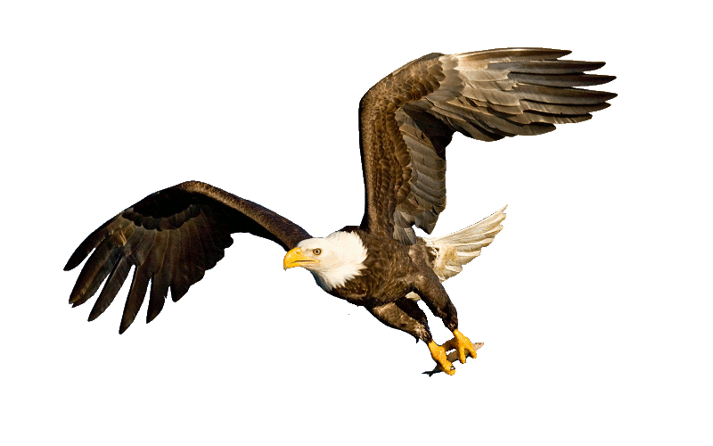
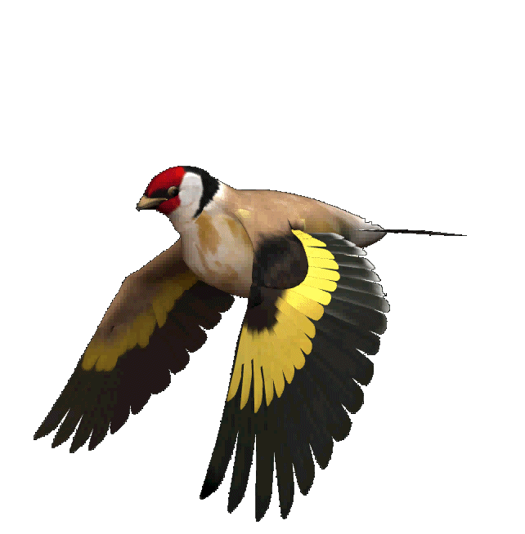
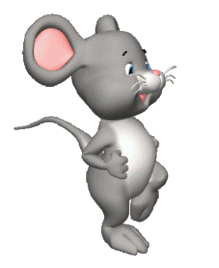
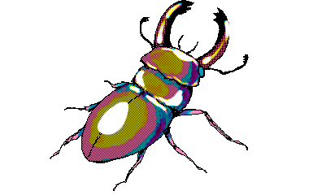
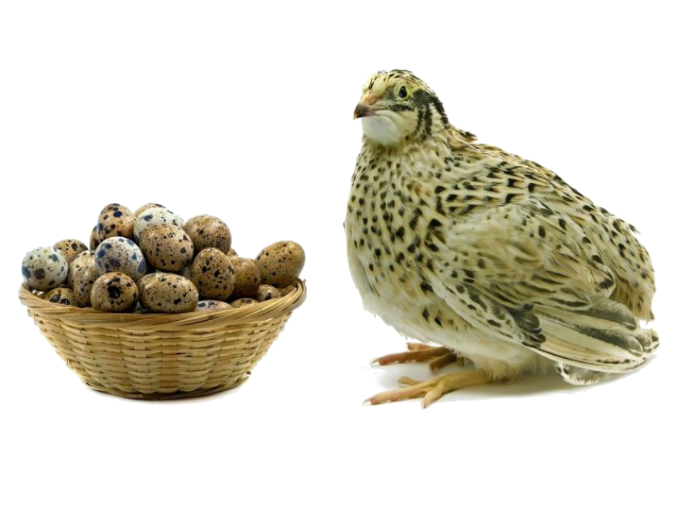
Какую пользу приносят птицы людям?
Насекомоядные птицы?
Хищные птицы?
Это истребление вредных насекомых и их личинок.
Дневные хищные птицы и совы поедают во множестве мелких грызунов – вредителей полей и этим приносят пользу сельскому хозяйству.
Промысловые птицы?
Дикое мясо птиц, яйца (перепелийные, страусиные..), пух для дома и декора.

Slide 10
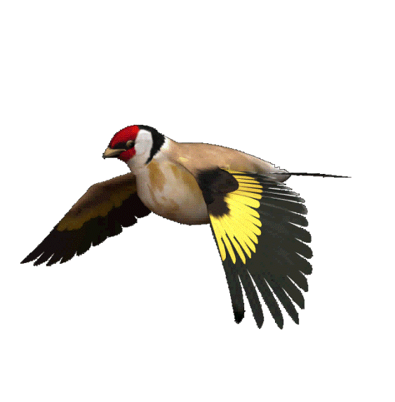
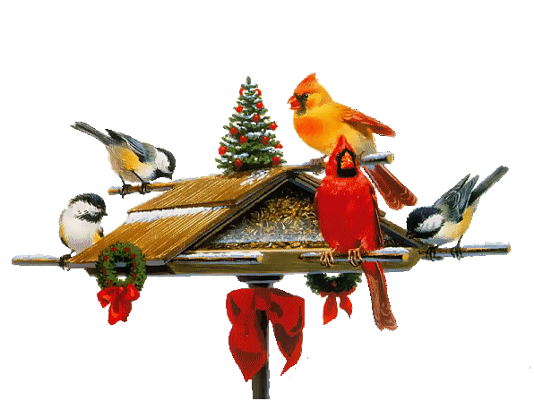
БЕРЕГИТЕ ПТИЦ!
Правила друзей птиц
1.Не разорять гнёзда птиц.
Не трогай ласточку! Она
Издалека летит сюда,
У нас растит своих птенцов,
Не разоряй ее гнезда.
Будь другом птиц!
Пусть под окном
Поет весною соловей,
И над просторами Земли
Летают стаи голубей!
Муса Джангазиев
2.Не стрелять в птиц из рогаток.
3.Мастерить скворечники и
кормушки для птиц.
4.Подкармливать их зимой.

